Slide 1
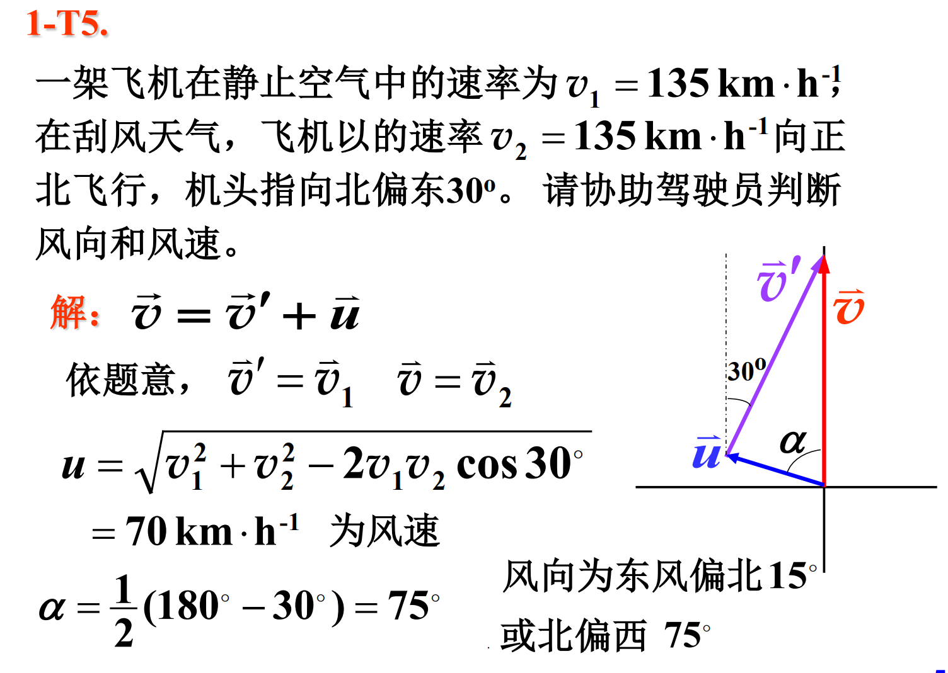

Slide 2
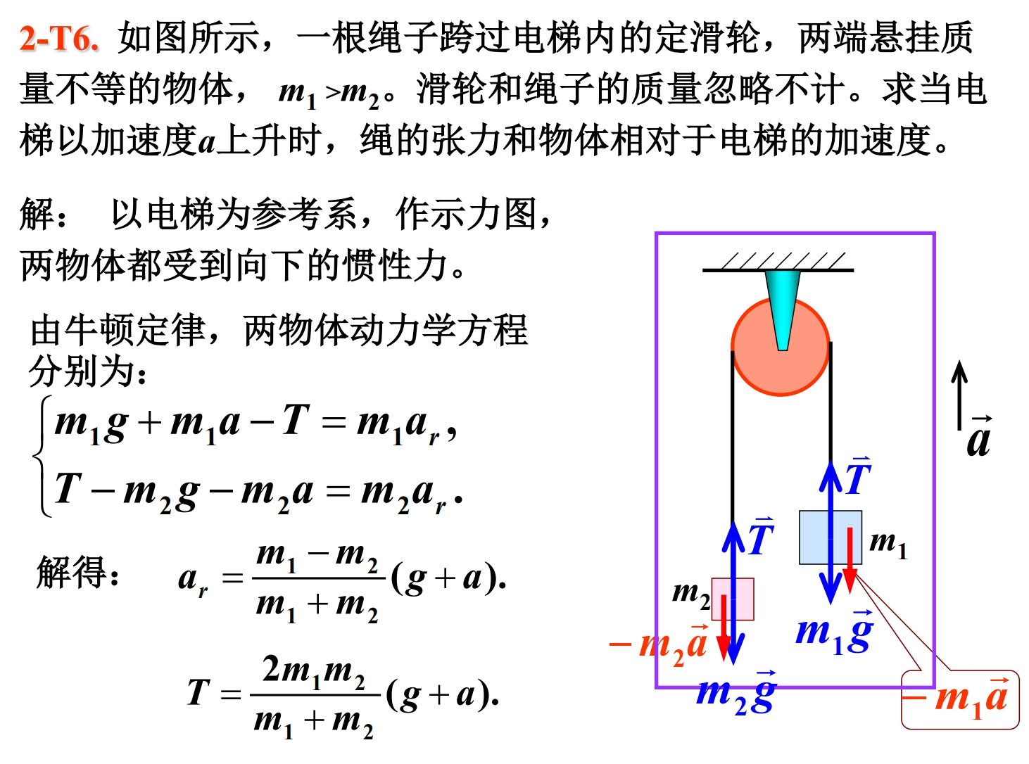

Slide 3
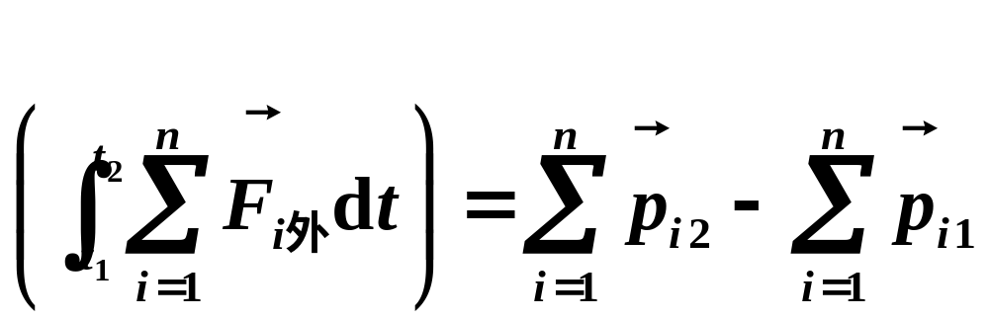
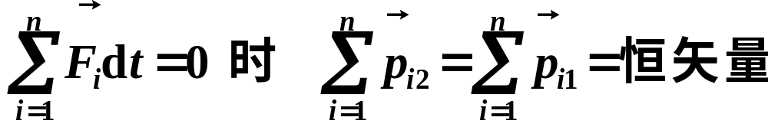
第6节 质点系的动量定理
动量守恒定律
上节回顾
质点系动量定理的积分形式
质点系的动量守恒定律

Slide 4
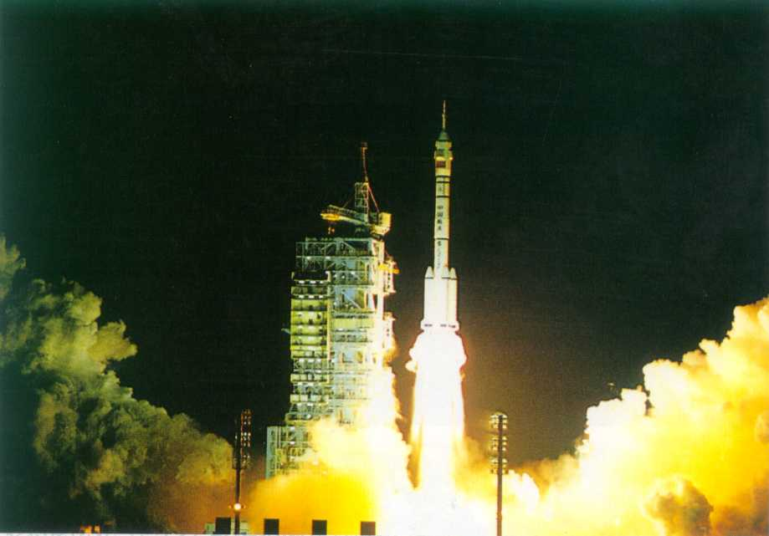
变质量问题——火箭飞行原理
“神州”号飞船升空
Notes:
向义和，p157，多级火箭。

Slide 5

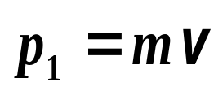
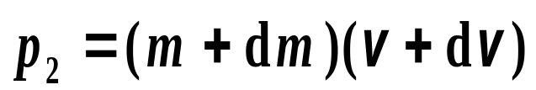
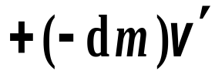

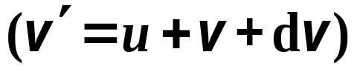


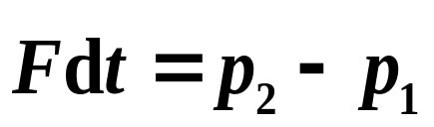


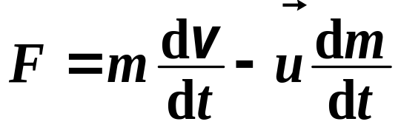
设t 时刻火箭质量为m ，取为研究的质点系。
t 时刻动量：
m+dm
t+dt 时刻动量：
-dm
对地
(此处dm<0)
系统受外力：
对火箭
t +dt 时刻
由动量定理：
火箭发动机的推力
m
火箭方程：
密歇尔斯基方程
t 时刻
Notes:
合外力为重力和空气阻力

Slide 6
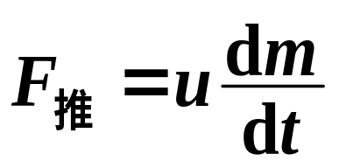
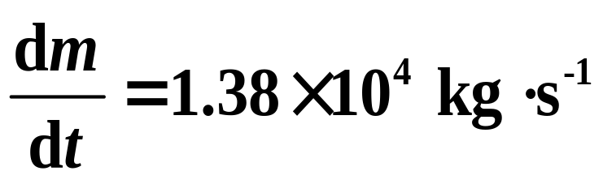
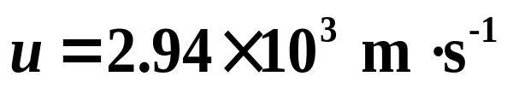
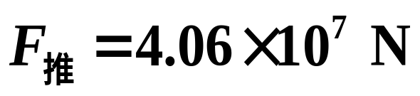
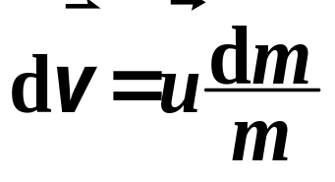
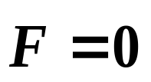

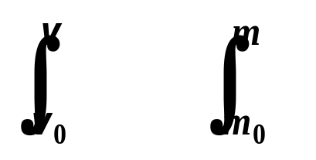
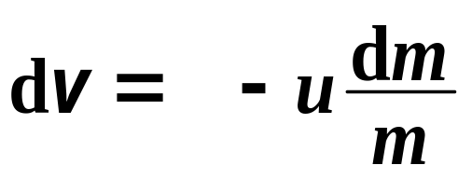
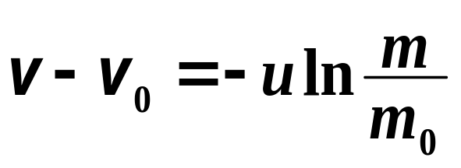
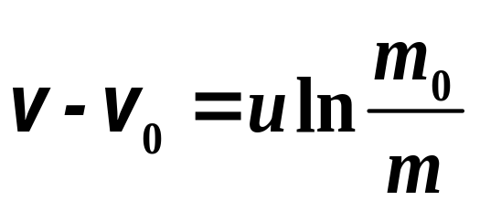
火箭发动机的推力：
燃烧速率
如 ， ，
4000吨海轮所受的浮力！
自由空间：
选 的方向为x轴正向，标量式为
Notes:
远离地球大气层之外的星际空间，可认为系统不受外力作用，

Slide 7
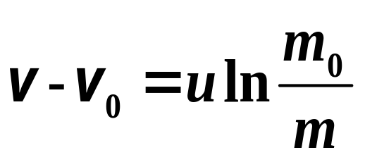
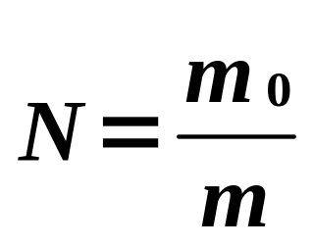
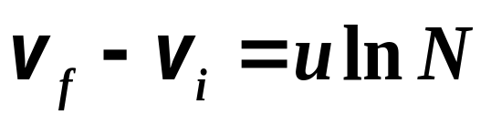
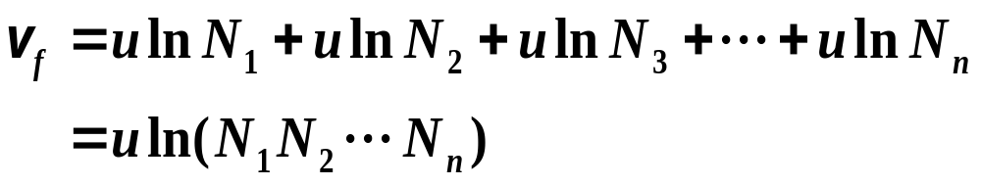
质量比越大，火箭获得的速度越大。
设火箭质量比 ,
火箭增加的速度为:
提高速度的途径（达到第一宇宙速度7900 m/s）：
1、提高气体喷射速度u；
2、增大N受限制(N=6)，采用多级火箭，终速度为
一个三级火箭，N₁=N₂=N₃=5，终速为

Slide 8
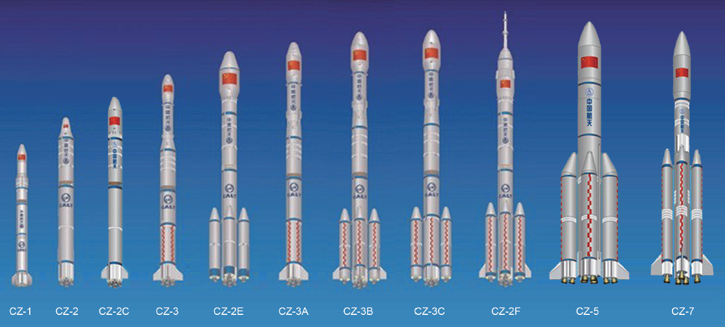
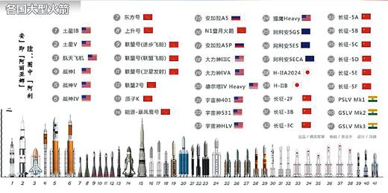

Slide 9
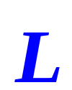
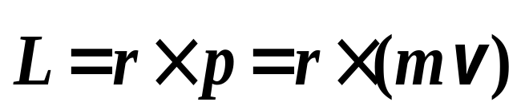




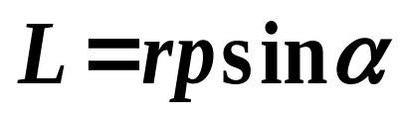



第7节 角动量定理 角动量守恒定律
Angular Momentum Theorem
& Conservation of Angular Momentum
一、质点的角动量
描写质点转动状态的物理量。
1、定义：
质点对定点O的角动量：
矢量
O
大小：
单位： kg·m²/s 或 J·s
方向：
垂直于 和 所决定的平面，指向用右手螺旋法则确定。
说一个角动量时，必须指明是对哪个固定点而言的。
Notes:
设质点在惯性系中运动

Slide 10
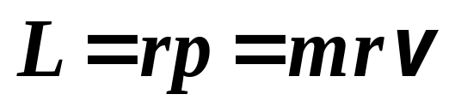
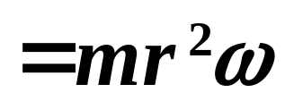
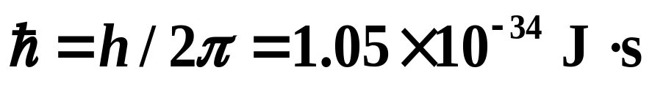
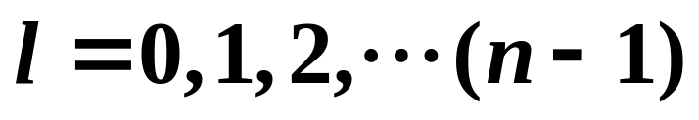
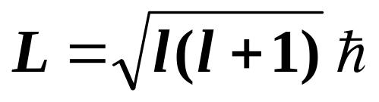
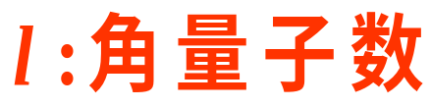

2、圆周运动质点对圆心的角动量：
O
3、微观体系的角动量是量子化的：
微观体系的角动量其取值只能是普朗克常数的整数或半奇数倍。
例如电子轨道角动量
但因宏观物体的角动量比 大得多，所以宏观物体的角动量可以看作是连续变化的。

Slide 11
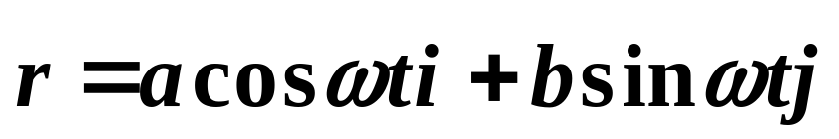
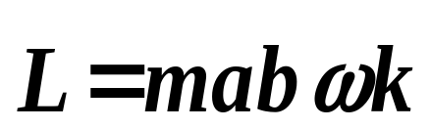
例1、一质量为m的质点沿着一条空间曲线运动，该曲线在直角坐标下的矢径为：
其中a、b、ω皆为常数，求该质点对原点的角动量。
答案：

Slide 12

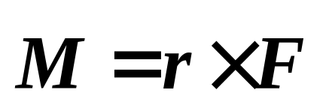

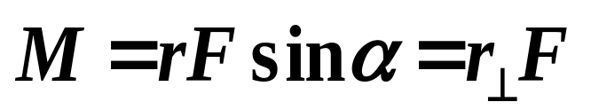


二、角动量定理：
1、力矩：力对定点O的力矩定义为：
矢量
大小：
O
r⊥称为力臂。
N
方向: 由右手螺旋法则确定。
单位：N·m 或 J
力矩与参考点O有关。
当力的作用线通过参考点时，力对该参考点的力矩为零。
Notes:
同一力对不同的参考点有不同的力矩，因此必须指明是对那一参考点的力矩。
中学学过力矩的概念。力矩的方向，说顺时针、逆时针方向只是一种表面的直观的说法，并不具有矢量方向的那种确切的含义。

Slide 13
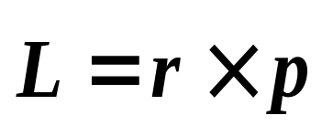
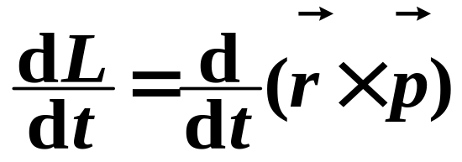
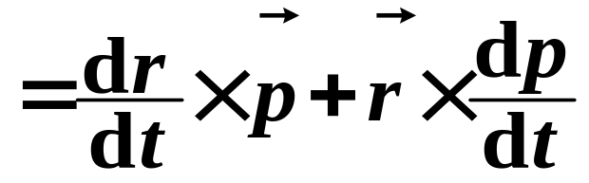
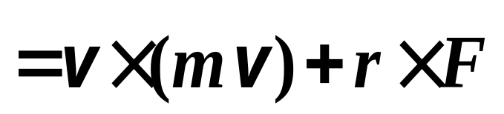
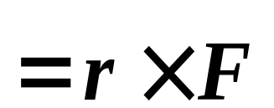
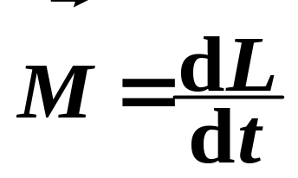
2、质点的角动量定理：
由角动量的定义求其对时间的导数：
即：
说明质点所受的合外力对定点的力矩等于质点对同一定点的角动量对时间的变化率。
Notes:
M 和L都是相对惯性系中同一定点定义的。

Slide 14
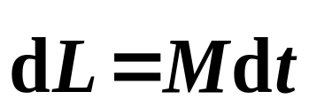
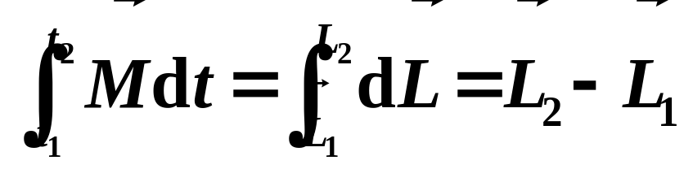
质点的角动量定理的微分形式：
质点的角动量定理的积分形式：
在 t₁ 到 t₂ 时间内作用在质点上对某一定点的合力矩对时间的积分等于质点在这段时间内对同一定点的角动量的增量。
角动量定理只适用于惯性系。在非惯性系中，必须考虑惯性力的力矩。
Notes:
式中 是在 t₁ 到 t₂ 这段时间内作用在质点上的合力矩对某一定点的冲量矩

Slide 15
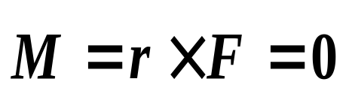
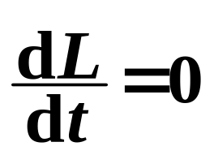



三、质点的角动量守恒定律
当 时， ，
常矢量
当质点所受的合外力对定点的力矩等于零时，质点对该点的角动量守恒。
分量式：
若 ，则 常量
角动量守恒定律是自然界又一条基本的普适定律。

Slide 16
四、有心力
质点所受的力的作用线始终通过某固定点，该力为有心力，该点称为力心。
由于有心力对力心的力矩为零，质点对该力心的角动量一定守恒。
可用以研究质点绕固定点运动的情况，如行星、卫星的运动，电子绕原子核的运动等。

Slide 17










例2、用角动量守恒定律推导行星运动的开普勒第二定律: 行星对太阳的位置矢量在相等的时间内扫过相等的面积,即行星的矢径的面积速度为恒量。
解：
在很短的dt时间内，行星的矢径扫过的面积
行星对太阳中心的角动量守恒：
＝恒矢量
所以面积速度 也是恒量。
开普勒第二定律得证。
行星绕太阳的运动是平面运动。
Notes:
行星相对太阳的矢径在相等的时间内扫过相等的面积。在近日点转得快，在远日点转得慢。

Slide 18







例3、将一质点沿一半径为r的光滑半球形碗的内面水平地投射,碗保持静止。设v₀是质点恰好能达到碗口所需要的初速度。试求出v₀作为θ₀的函数的表达式。(2-T15)
解：
取球心o为参考点,并设开始时质点在板面内,且速度垂直向外。
o
垂直黑板向内,故垂直于y轴。
所以沿y轴方向的力矩 M_{y}=0,
故角动量在y方向上的分量L_{y}守恒:
L_{0y} = L_{y}
受力分析:
N
y
L₀= rmv₀ sin90º= rmv₀
F
L_{0y}=L₀sinθ₀ = rmv₀ sinθ₀
x
r
mg
则:

Slide 19


仅重力做功，机械能守恒:
o
两式联立解得：

Slide 20













三、质点系的角动量定理和角动量守恒定律
质点系对定点的角动量：
对时间求导：
由质点的角动量定理：
一对内力矩矢量和：
j
i
合外力矩
内力矩的矢量和
O

Slide 21





——质点系的角动量定理
常矢量
若 ，则 。
当质点系相对于惯性系中某定点所受的合外力矩为零时，该质点系相对于该定点的角动量将不随时间改变。
—质点系的角动量守恒定律
仍有分量式成立：
若 ，则 常量
孤立或在有心力作用下的系统角动量守恒。
宇宙中的天体可以认为是孤立体系。它们具有旋转盘状结构，成因是角动量守恒。

Slide 22

盘 状 星 系

Slide 23

L
球形原始气云具有初始角动量L。
在垂直于L方向，引力使气云收缩，角动量守恒，粒子的旋转速度↑，惯性离心力↑，离心力与引力达到平衡，维持一定的半径。
但在与L平行的方向无此限制，所以形成了旋转盘状结构。

Slide 24












例4、两小钢球固定在位于水平面内的长为a 的轻质硬杆的两端，杆可绕其中心轴自由转动。杆原来静止。另一泥球以水平速度 垂直于杆的方向与 发生碰撞，碰后两者粘在一起。设 ，求碰撞后杆转动的角速度。
解：

Slide 25










第8节 功 功率
Work & Power
一、功的定义：
力在位移方向上的分量与该位移大小的乘积。
b
设质点在力 的作用下发生无限小位移 ，则功（元功）为：
a
即元功等于质点所受的力和它的元位移的点积。
功为标量，它没有方向，但有正负：
1、当 时，dA>0，力对质点做正功；
2、当 时， dA<0，力对质点做负功；
3、当 时，力对质点不做功。

Slide 26








二、变力的功：
等于力沿轨道的线积分，与过程有关。
b
功为过程量。
a
是与参考系有关的量，功的计算与参考系有关。
三、恒力沿直线做功：
a
b
S
Notes:
设质点在恒力的作用下沿直线运动，则力在长 S 的一段直线路径上对质点做的功为：

Slide 27




四、几个力的功：
五、功的单位：
焦耳（J）, 1J＝1N·m。
六、功率：为衡量力做功的快慢程度的物理量
功率愈大，做同样的功所花费的时间就愈少，做功的效率也愈高。
功率的单位为瓦特（1W＝1J/s）。
Notes:
若质点同时受到几个力的作用，则合力的功等于各分力沿同一路径所做的功的代数和。

Slide 28








第9节 动能 动能定理
Kinetic Energy & Kinetic Energy Theorem
设质点在合外力作用下由初始位置 a 经某一路径到达终了位置 b 。
合外力的元功为：
a
切向运动方程：
b
Notes:
现考察力的空间累积的效果，或做功对物体的运动所产生的作用。

Slide 29





合外力做的总功为：
定义质点的动能：：
得质点的动能定理：
力的空间累积效应：引起了质点动能的改变。
动能的单位与功的单位相同，为J。
动能定理适用于惯性系，非惯性系应考虑惯性力的功。

Slide 30




例1、一链条总长为l，质量为m。放在桌面上并使其下垂，下垂的长度为a，设链条与桌面的滑动摩擦系数为μ，令链条从静止开始运动，则：（1）到链条离开桌面的过程中，摩擦力对链条做了多少功？（2）链条离开桌面时的速率是多少？
l -a
解：
建坐标系如图
O
a
x

Slide 31






(2)对链条应用动能定理：

Slide 32











第10节 保守力 势能
Conservative Force & Potential Energy
按力做功的特点可把力分为保守力和非保守力。
一、几种常见的保守力的功
1、重力的功：
a
b
若改变质点经过的路径，但不改变始末位置，所得结果不变。
重力的功与路径无关！
Notes:
一般情况下，力对物体所做的功与物体所经过的路径有关，这种力称为非保守力；
在许多情况下，力对物体所做的功与物体所经过的路径无关，而只取决于物体的始、末位置，这样的力称为保守力。下面计算几种常见的保守力的功。
设质点在重力的作用下沿曲线ab由a 运动到b ，重力所做的功为

Slide 33







2、弹力的功：
b
a
原长
若质点由位置a 到位置b 是沿另外一种路径，则弹性力的功仍与上式相同。
弹力的功与路径无关！
Notes:
设质点在弹力的作用下由a 运动到b ，弹力所做的功为：
例如由位置a开始经过位置b后继续运动到某点，再返回位置b，

Slide 34















3、万有引力的功：
元功：
a
b
M
结果只取决于物体的始、末位置。
万有引力的功与路径无关!
Notes:
质点m 所受M的万有引力为：

Slide 35




重力、弹力、万有引力是保守力,做功与路径无关!
一切有心力都是保守力，有保守力作用的场称为保守力场。
4、保守力做功与路径无关的数学表达式
当质点在保守力的作用下沿闭合路径绕行一周：
Ⅰ
Ⅰ
a
a
b
b
Ⅱ
Ⅱ
保守力所做的功为：
保守力沿任一闭合路径的功为零，即保守力的环流等于零。
即：
Notes:
综上所述，重力、弹力、万有引力做功的共同特点是与路径无关，只与始、末位置有关。

Slide 36



二、势能
—— 势能函数
存在一个由质点的位置决定的函数
它说明质点在保守力场中每一位置都储存着一种能量——势能。
定义保守力所做的功等于势能增量的负值：
为势能差的定义。
要确定质点在任一给定位置的势能值，应选某一参考位置，规定质点在参考位置时的势能为零，以它作为势能零点，则任意位置的势能就确定了。
如选位置b 为势能零点，即 ，则：
Notes:
由于保守力做功与路径无关，只取决于质点的始末位置。
这一函数的差值给出在质点的位置变化过程中保守力所做的功，由位置决定的函数称为

Slide 37
讨论:
1、势能是标量，为状态函数。
2、势能的单位与功的单位相同，也是焦耳（J）。
3、只要有保守力，就可引入相应的势能。非保守力不能引入势能。
4、势能仅有相对意义，所以必须指出零势能参考点。两点间的势能差是绝对的。
5、势能是属于具有保守力相互作用的质点系统的。
Notes:
质点在任一位置的势能等于把质点由该位置移到势能零点的过程中保守力做的功。 ，即势能是质点间相对位置的单值函数

Slide 38



6、常用的几种势能函数：
1）重力势能：
选地面为重力势能零值面，则质点在任一距地面高度h 处的重力势能为：
2）弹性势能：
选弹簧无形变时的长度（x=0）处弹性势能为零，弹簧具有任一伸长x 时的弹性势能为：
3）万有引力势能：
选距引力中心无限远处势能为零，质点距引力中心任一距离r 时的万有引力势能为：

Slide 39










三、势能曲线：
势能随位置变化的曲线。
-A
A
H
重力势能曲线 弹性势能曲线 万有引力势能曲线
由势能曲线可以确定质点的运动范围、能量的转换关系。

Slide 40





四、由势能函数求保守力
根据势能公式，有
保守力沿某一给定的l方向的分量等于此保守力相应的势能函数沿l方向的空间变化率的负值。
直角坐标系中由势能求保守力的一般公式。
Notes:
在许多实际问题中，往往能先通过实验得出系统的势能曲线，可根据势能曲线来分析受力情况。

